Slide 1

Hilos
Sistemas Operativos
Mery Yolima Uribe Rios

Slide 2
Ejercicio
Dividir la clase en 2 grupos

Slide 3
Ejercicio
Dividir la clase en 2 grupos:
Un grupo hace las operaciones una a la vez.
Otro grupo realiza las 3 operaciones al mismo tiempo.

Slide 4
Ejercicio
Dividir la clase en 2 grupos:
Realizar las operaciones:
12345 + 6237373
654 / 2
6573 * 34

Slide 5
Ejercicio
Dividir la clase en 2 grupos:
Realizar las operaciones:
12345 + 6237373
654 / 2
6573 * 34
Un grupo hace las operaciones una a la vez.
Otro grupo realiza las 3 operaciones al mismo tiempo.
Qué grupo ganó? Por qué?

Slide 6
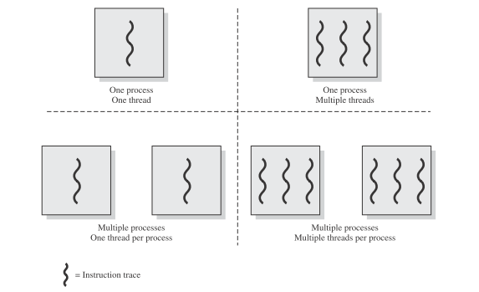
Hilo - thread
Unidad de procesamiento más pequeña.
Permite realizar varias tareas simultáneamente (concurrencia).

Slide 7
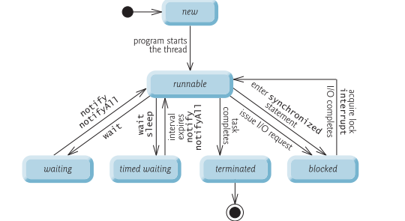
Ciclo de vida

Slide 8
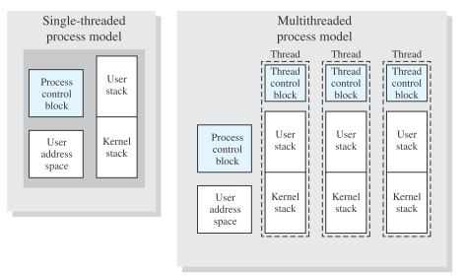
Multihilo - multithreding
La habilidad del sistema operativo para soportar la ejecución de un proceso de forma múltiple y concurrente.

Slide 9
Usos
Descargar un archivo grande de Internet:
Usar varios hilos para descargar el archivo por partes al mismo tiempo → menos tiempo de espera en la descarga.
Ver un video por Internet:
Usar un hilo para descárgalo y otro para reproducirlo al mismo tiempo → proceso más eficiente.
Computación paralela
Computación gráfica
Computación en malla (grid computing)
…

Slide 10
Procesos e hilos
Proceso | Hilo
Manejados por el S.O. | Manejados por los Procesos
Independientes de otros procesos | Relacionados con otros hilos del mismo Proceso
Memoria privada, se necesitan mecanismos de comunicación para compartir información | Memoria compartida con el resto de hilos que forman el proceso

Slide 11
Java
Dos maneras:
Heredar de Thread Cuál?
Implementar Runnable Depende de la
implementación, si se necesita
heredar de otras clases,
implementar Runnable
Común:
Implementar el método run()

Slide 12
Thread
public class HiloTcp extends Thread
{
public void run()
{
…
}
}

Slide 13
Runnable
public class HiloTcp implements Runnable
{
public void run()
{
…
}
}

Slide 14
Control de un hilo
Arranque
h.start( );
h.run( );
Suspensión
h.suspend( );
h.resume( );
Parada
h.stop( );
Hilo vivo?
h.isAlive( );

Slide 15
C++
Dos maneras:
fork Cuál?
pthread Depende de la
implementación, fork: copia
del proceso padre

Slide 16
Pthread
pthread_t hid;
pthread_create( &hid, atributos, función, argumentos);
Devolución: 0 → bien
!= 0 → mal

Slide 17
Fork
fork()
Devolución: -1 → mal
0 → proceso hijo
!= 0 → proceso padre

Slide 18
Control de un hilo
Unir - despertar
Pthread.join();
wakeup
Suspensión
wait( );
sleep
Pthread.cancel();
Parada
return, pthread.exit();

Slide 19

Problemas
Usar los mismos recursos
Mismo espacio en memoria (datos)
ID: 111
Nombre: Luis Sánchez
Saldo: 1.000.000
Retirar = 900.000
Saldo = 100.000
Consignar = 500.000
Saldo = 1.500.000
SALDO?

Slide 20
Problemas
Usar los mismos recursos
Mismo espacio en memoria
ID: 111
Nombre: Luis Sánchez
Saldo: 1.000.000
Retirar = 900.000
Saldo = 600.000
Consignar = 500.000
Saldo = 1.500.000
2
1
SALDO = 600.000

Slide 21
Prioridad
h.setPriority (int prioridad);
h.setPriority (Thread.MIN_PRIORITY );
h.setPriority (Thread.MAX_PRIORITY );
El hilo padre inicia los hilos según la prioridad. Entre más grande el número, mayor prioridad tiene.

Slide 22
Prioridad (II)
pthread_attr_setschedpolicy(&tattr, SCHED_RR);
Cambiar la prioridad en el planificador
Linux → Prioridad cambia dinámicamente

Slide 23
Sincronización
No permitir:
Inanición
Punto muerto
Interbloqueo
Métodos:
wait( ) → hace esperar al hilo
notify( ) → despierta al hilo
signal()
sleep()
join();

Slide 24
Sincronización (II)

Slide 25
Sincronización (III)
Palabra reservada synchronized (recomendada sólo para métodos)→ Monitorear los hilos
Usada sólo en las secciones críticas
El hilo que hace la llamada a un método, adquiere el monitor del hilo del método invocado.
Otros hilos no pueden llamar a un método sincronizado del mismo objeto mientras el monitor no sea liberado.

Slide 26
Sincronización (IV)

Slide 27
Concurrencia
Comunicación
Recursos
Compartición
Competencia
Sincronización
Tiempo de procesador

Slide 28
Concurrencia (II)
Varias aplicaciones
Aplicaciones estructuradas: Conjunto de procesos concurrentes
Estructura del S.O.

Slide 29
Concurrencia (III)
Procesos independientes → competencia recursos
Procesos percepción indirecta → cooperación
Procesos percepción directa → comunicación

Slide 30
Concurrencia (IV)
Tareas del SO
Conocer lo que realiza un proceso
Ubicar recursos
Tiempo de procesador
Memoria
Archivos
E/S
Proteger recursos usados por un proceso
Comportamiento del proceso debe ser independiente

Slide 31
Exclusión mutua
Competencia de recursos
Recurso crítico
Sección crítica

Slide 32
Exclusión mutua
Problemas
Interbloqueo
Inanición

Slide 33
Sección crítica
No se puede permitir ingresar a otro proceso
Debe ser finita
Cuando no sea crítica, no debe interferir con otros procesos
Cuando se solicite el ingreso a una sección crítica de un proceso, no debe tener ni interbloqueo ni inanición

Slide 34
Sincronización - Semáforos
Controla el acceso a recursos compartidos por hilos a través de un contador.
Si el contador > 0 → se permite el acceso
Si el contador = 0 → NO se permite el acceso
El hilo “adquiere” el recurso y “libera” cuando ya no lo necesita más
Hasta que el recurso no está disponible, el programa padre no da acceso a otro hilo a dicho recurso

Slide 35
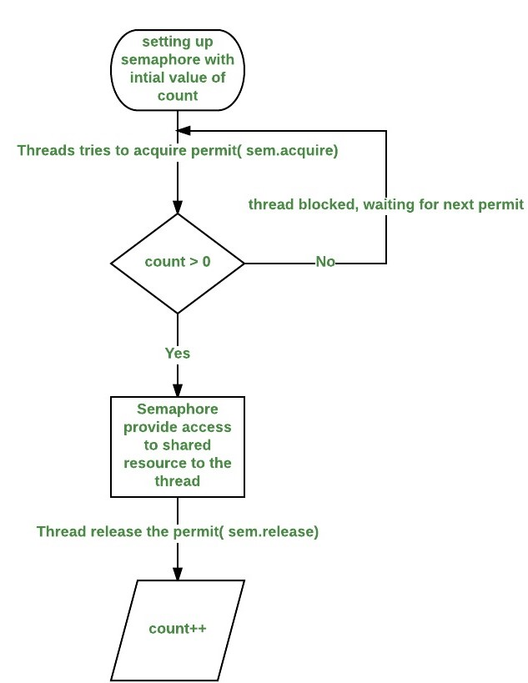
Sincronización - Semáforos
Tomado de: https://www.geeksforgeeks.org/semaphore-in-java/

Slide 36
Sincronización - Semáforos
Java
Semaphore class
Ejemplo
https://www.geeksforgeeks.org/semaphore-in-java/

Slide 37
Hilos y SO

Slide 38
Hilos en SO
Tipos de hilos
Hilos de usuario
Hilos de kernel

Slide 39
Hilos en SO
Tipos de hilos
Hilos de usuario
Creados por el usuario
De fácil gestión
No son reconocidos como hilos por el SO
No necesitan gestión de hardware
Los hilos de un mismo proceso comparten:
Memoria
Recursos
Por lo tanto son dependientes
Si un hilo de bloquea, generalmente se bloquea el proceso

Slide 40
Hilos en SO
Tipos de hilos
Hilos de kernel
Creados por el SO
De gestión complicada
Son reconocidos como hilos por el SO
Necesitan gestión de hardware
Los hilos son independientes
Si un hilo de bloquea, generalmente se los demás pueden seguir funcionando

Slide 41
Referencias
[1] P. Deitel and H. Deitel, Java How to Program (early objects) (9th Edition), 9th ed. Prentice Hall, 2011.
[2] W. Stallings, Operating Systems: Internals and Design Principles, 6th ed. Prentice Hall, 2008.
[3] I. González, A. Sánchez and D. Hernández, Java Threads (Hilos en Java), Departamento de Informática y Automática, Universidad de Salamanca, 2022.

Slide 42
Referencias
[1] “SISTEMAS OPERATIVOS MODERNOS (3a ED.) - ANDREW S. TANENBAUM, comprar el libro en tu librería online Casa del Libro.” [Online]. Available: http://www.casadellibro.com/libro-sistemas-operativos-modernos-3-ed/6074420467/1263598. [Accessed: 24-May-2013].
[3] Stalling W., “Sistemas Operativos”, 5a edición, Prentice Hall, 2005.
[4] Enrique González, Adith Pérez, 2009
[5] http://sopa.dis.ulpgc.es/ii-dso/leclinux/procesos/fork/LEC7_FORK.pdf

